Slide 1
软件需求规格说明
SY1806214 陈鸿超
SY1806418 刘 颖
BY1806157 袁梦阳
SY1806219 李铎坤

Slide 2
角色补充说明
角色分配
角色 | 人员
PM | 李铎坤
文档管理 | 袁梦阳
开发 | 陈鸿超
测试 | 刘颖
角色功能说明
角色 | 功能
PM | 人员协调、任务划分、华为云管理
文档管理 | 文档/PPT模板准备、文档大纲设计、文档整合
开发 | 功能分析、源码分析、代码实现方案设计
测试 | 测试工具选择、测试方案设计

Slide 3
目录/Contents
01
业务需求
02
功能需求
03
非功能需求
04
扩展需求与设想
05
工作计划与任务分工
06
项目配置管理
07
统计分析计划

Slide 4
01
业务需求

Slide 5
整体概述
需求分析是在可行性研究的基础上，将用户对系统的描述，通过开发人员的分析概括，抽象为完整的需求定义，系统地将软件的功能性需求等内容形成一系列文档的过程。
需求分析
Scapy 是一个用于计算机网络的数据包处理工具，它允许用户发送，嗅探、剖析并伪造网络数据包。与此同时，它也允许用户构建探测，扫描或攻击网络的工具。简单来讲，Scapy是一个功能强大的交互式数据包操作程序
业务需求
功能需求
非功能需求
运行要求
可行性分析

Slide 6

整体概述
报文获取：用户通过报文获取的功能可以实现网路发现等功能，是后续对报文操作的基础
报文解析：报文解析功能允许用户方便地得到用户关心的数据，即报文中特定字段的值。
业务需求
报文构造：用户通过报文构造可以进行网络数据包的伪装以及构建探测、攻击网络的工具。
报文存储：在获取报文之后，用户还需要对报文进行格式化存储，方便以后读取、分析报文
报文展示：展示报文可以直观地展示用户关心的数据，是一项重要的辅助功能。

Slide 7
02
功能需求

Slide 8
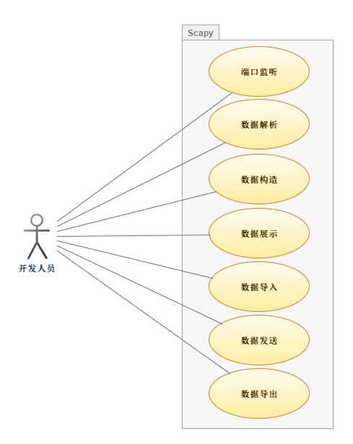
功能需求
主要功能需求
端口监听
数据解析
数据构造
数据展示
数据导入
数据发送
数据导出

Slide 9
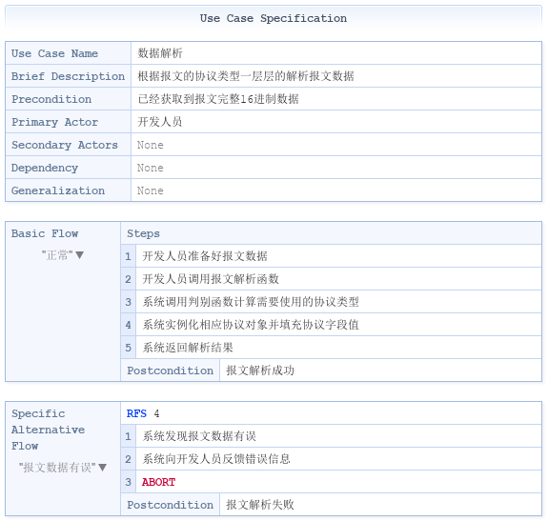
功能需求
数据解析功能
开发人员在使用Scapy进行读入本地数据文件或者是监听端口得到数据操作后，Scapy可以自动调用数据解析函数对报文进行解析

Slide 10
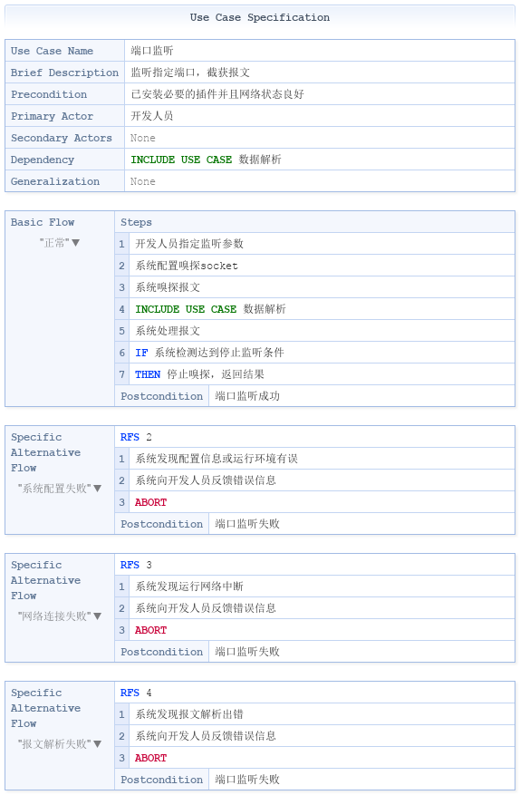
功能需求
端口监听功能
开发人员可以使用Scapy对指定端口进行监听，获取已经解析好的并且可以展示的Scapy数据包格式的数据。

Slide 11
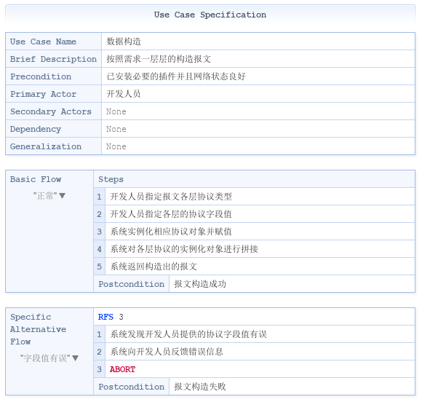
功能需求
数据构造功能
开发人员可以使用Scapy按层来构造数据包，设定制定字段的值。并且可以将不同层的Scapy数据进行堆叠整合。

Slide 12
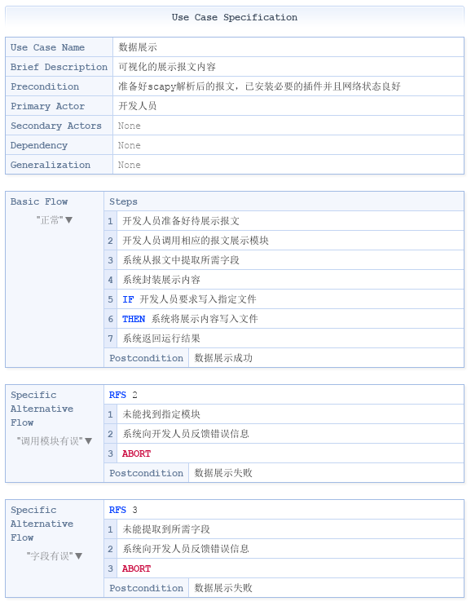
功能需求
数据展示功能
开发人员可以使用Scapy对数据进行字符形式的的展示或者是图像形式的展示。

Slide 13
功能需求
数据导入与导出功能
开发人员可以将Scapy数据包格式的数据与PCAP、16进制编码格式、2进制编码格式的数据之间进行转化，同时可以将结果存储在文件中。

Slide 14
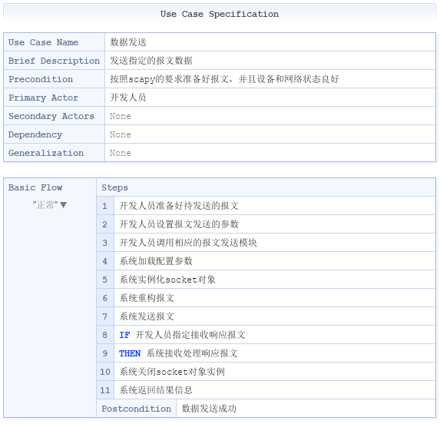
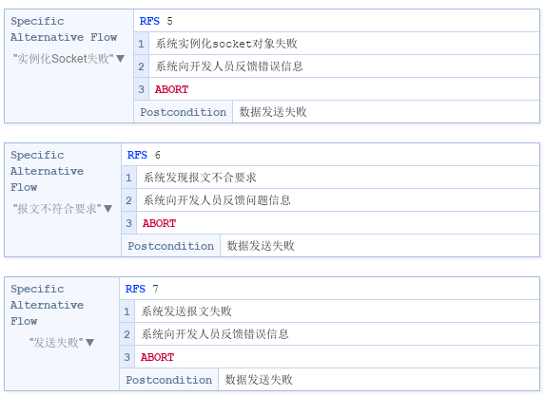
功能需求
数据发送功能
开发人员可以在Scapy中将数据包直接发送到指定端口，并可以接收对应的响应报文。

Slide 15
03
非功能需求

Slide 16
非功能需求
兼容性
Python版本兼容
操作系统兼容
Scapy在运行时所依赖的抓包模块在不同的操作系统环境下是不同的（windows：winpcap/Npcap模块，Linux：tcpdump）
为了实现操作系统层面的兼容性，需要Scapy提供对不同的操作系统有不同的底层访问接口，从而实现在windows下调用winpcap/Npcap截获数据包，在Linux调用tcpdump截获数据包。
Scapy是一个基于Python实现的功能库，而Python具有多种不同的版本，并且Python2和Python3之间的标准差异是相当大的，为了适应实际的Python生产环境，Scapy必须提供多种不同版本下的安装包。

Slide 17
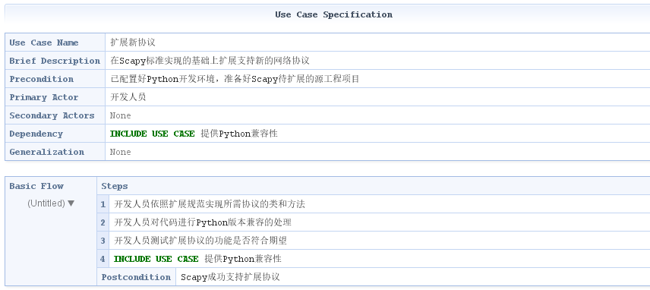
非功能需求
可扩展性
扩展新协议
现有网络协议数量庞大
可能会出现新的网络协议
单位机构的私有协议
Scapy需要能够提供一套协议扩展的方案，设计合适的类和接口，制定规范的要求。(例如，提供限制扩展协议的父类，并且要求扩展协议需要实现指定的方法)

Slide 18
非功能需求
容错性
某些情况下，例如某些攻击工具产生的数据包，会将中上层协议的部分填充为非法数据，在解析此类数据包时，Scapy需要将中上层非法协议层的数据保留起来，或者封装成为一个可见原始字节的对象中，这样对于用户就可直接获取到非法填充字节然后进行分析。

Slide 19
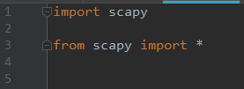
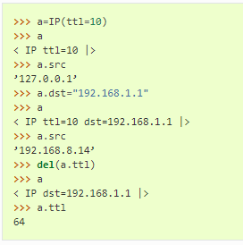
非功能需求
易用性
为了让用户在使用Scapy编写代码时可以进行简单的代码调试和验证，Scapy可提供一个命令行交互界面，在此界面中用户可以在类似Python交互模式的环境下执行一行简单的代码且给出运行结果，并能调用Scapy的功能函数或模块。
该模式的主要用途在于可以不用编写完整代码，就能方便快捷地验证一些结果，查看Scapy功能函数的效果。

Slide 20
04
扩展需求与设想

Slide 21
扩展需求与设想
文件切分功能
在pcap文件中，报文是使用字节码存储的，所占用的存储空间是非常小的。但对于解析后的报文数据而言，每条报文都会包含非常多的对象、字段和方法，这就使得解析后的数据所占用的存储空间是原始报文大小的数十倍。
这个问题对于内存来说是一个极大的挑战，并且内存占用过多对程序的运行效率也有极大的负面影响。因此，对于比较大的pcap文件，将其切分成若干个小文件，然后再进行批处理是非常必要的。

Slide 22
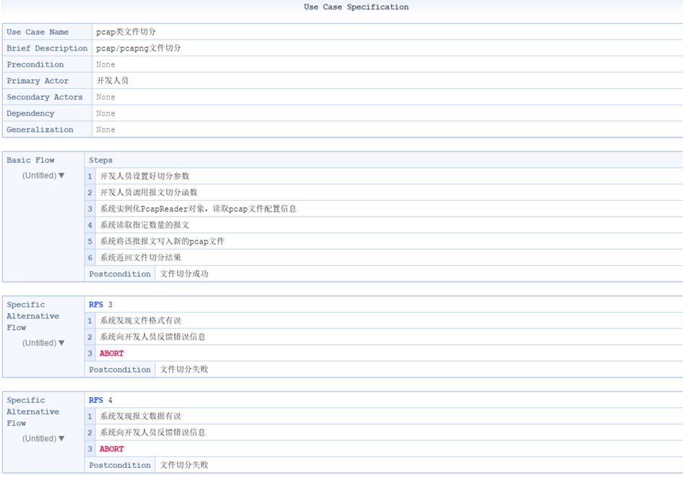
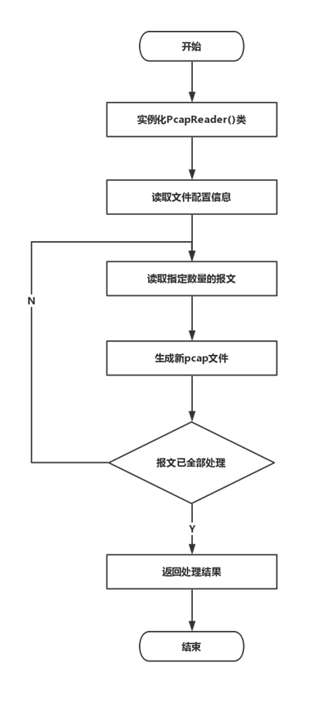
扩展需求与设想

Slide 23
扩展需求与设想
嗅探存储功能
Scapy本身的嗅探模块sniff()提供了非常丰富的功能，包括BPF筛选规则、自定义筛选规则、多种停止方式、针对每条报文的自定义处理函数等，但其在设计上有一个很大的缺陷。
当使用者需要获取所嗅探到的报文数据时，sniff()模块会将所有嗅探到的符合要求的报文进行解析处理后保存在内存中，等到嗅探结束时再返回给使用者。这就使得sniff()模块无法处理大规模的报文流量，否则就会因为内存泄漏被系统kill掉。
因此，在需要长时间运行，嗅探大规模流量的情况下，Scapy需要提供一个额外的功能，能够在嗅探的过程中分批存储截获到的报文，及时释放内存。

Slide 24
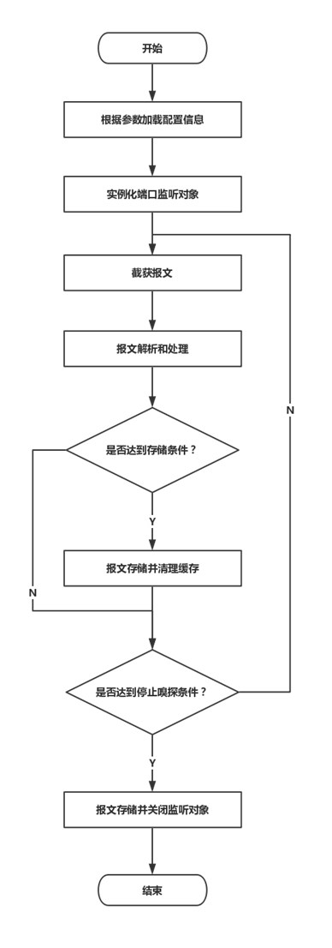
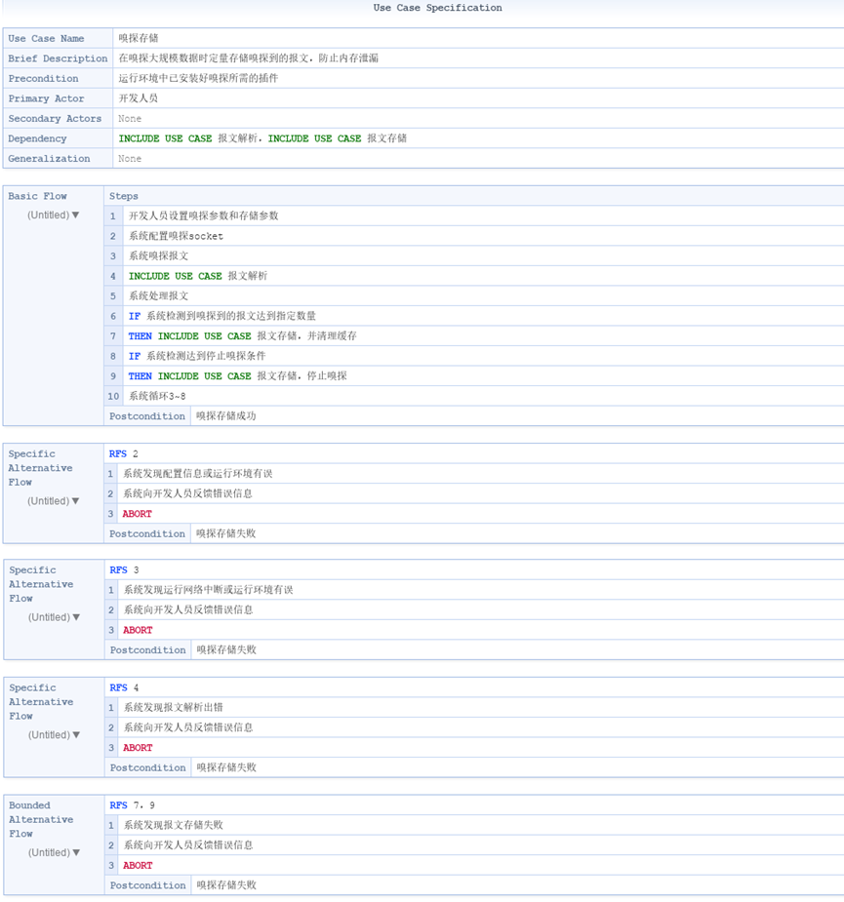
扩展需求与设想

Slide 25
扩展需求与设想
协议类型获取功能
在解析报文时，Scapy会根据协议层次划分一层一层的进行解析，解析结果也是一层层堆叠起来的。每一层都被封装成了单独的对象，该对象拥有一个payload变量，用于保存下一层协议的对象实例。
在处理多协议的流量数据时，使用者通常需要根据报文的协议类型对报文进行不同的处理操作。但在解析后的报文中，并没有协议类型这个字段，这就使得使用者不得不自己设计一种判定逻辑去判断报文的协议类型。因此，如果实现了这个功能，将其作为解析后的报文对象内置的一个函数，那么就可以为使用者节省掉大量的重复开发工作。

Slide 26
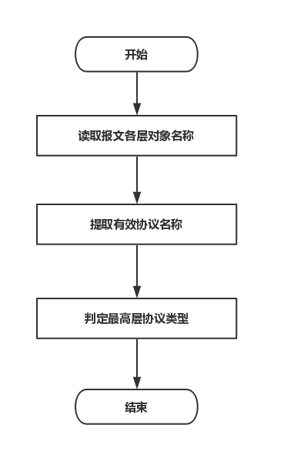
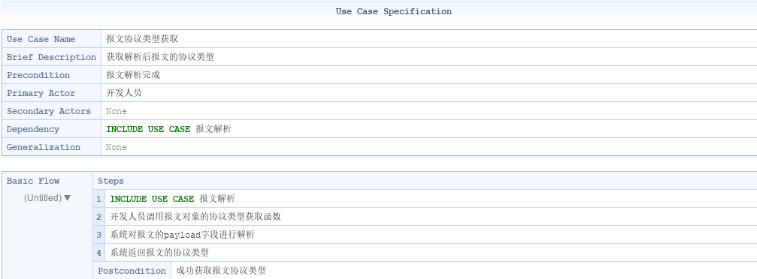
扩展需求与设想

Slide 27
05
工作计划与任务分工

Slide 28
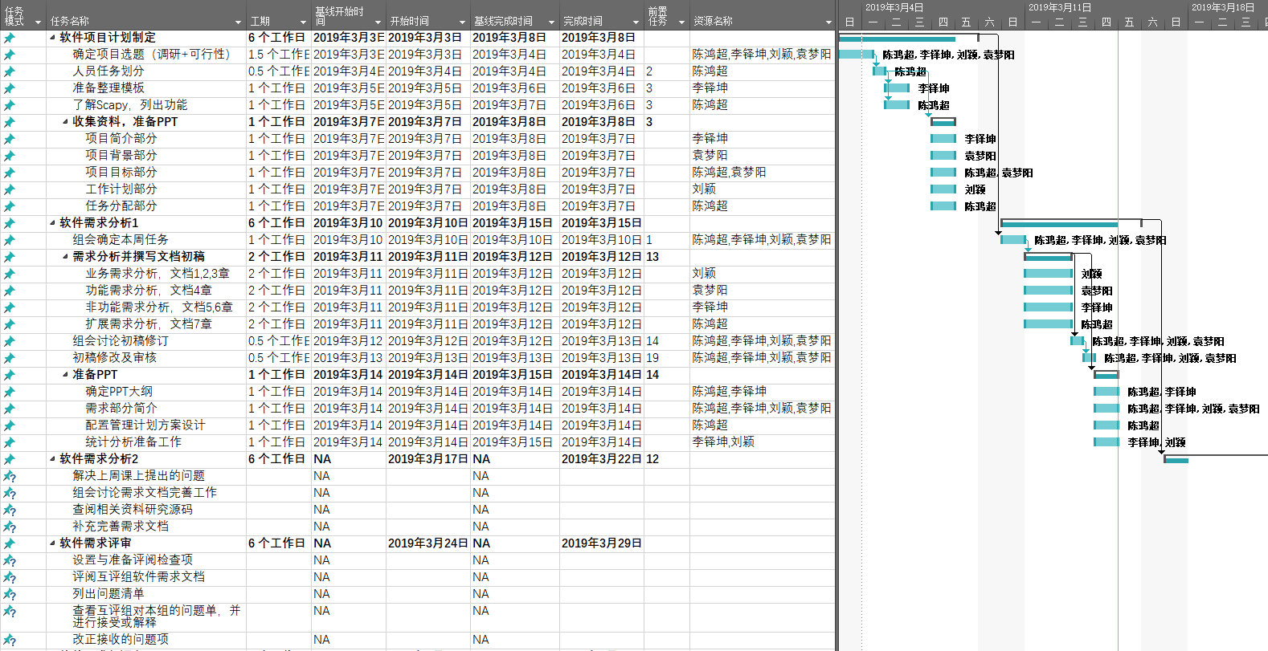
工作进展与计划

Slide 29
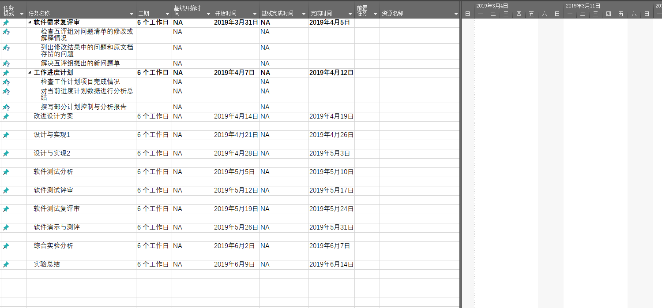
工作进展与计划

Slide 30
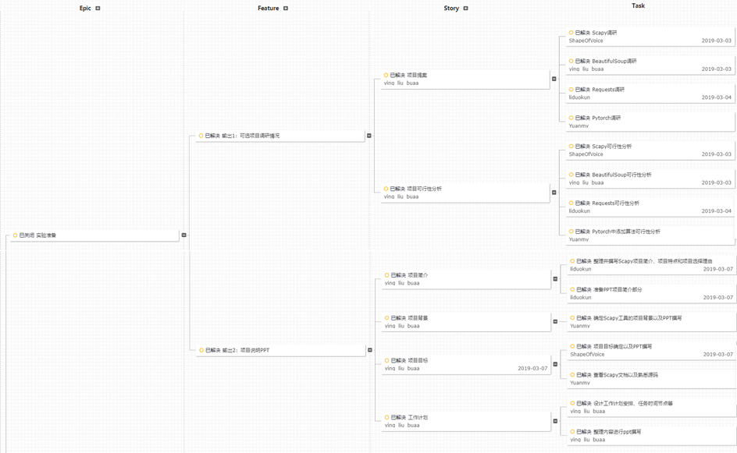
任务分工

Slide 31
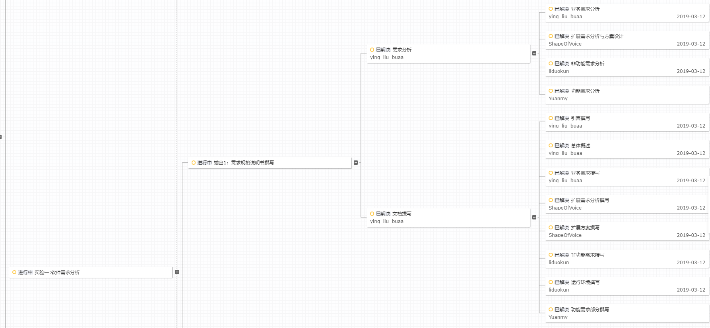
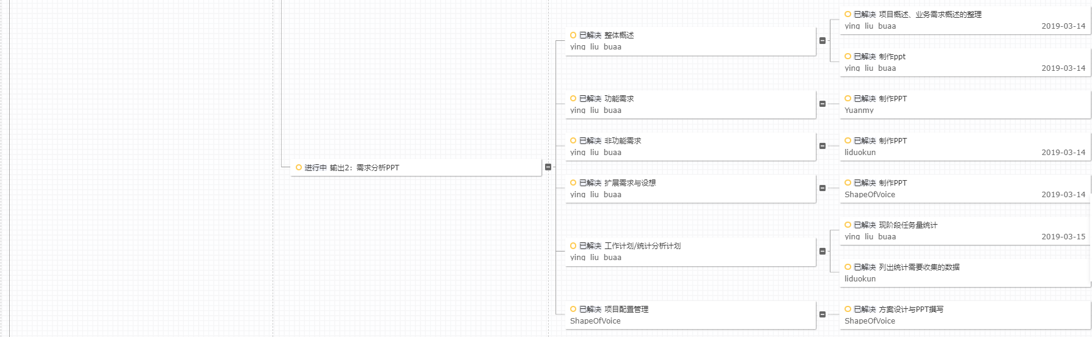
任务分工

Slide 32
06
项目配置管理

Slide 33
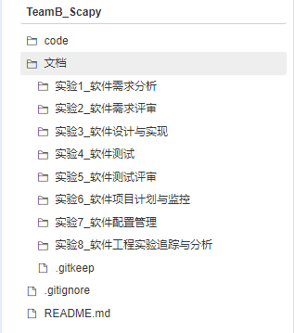
项目管理结构
文档管理
由于华为云文档管理无法添加注释，无法统计，所以只存放每阶段最终的文档和会议记录。而在修改的过程中，文档放在华为云的代码管理模块中，方便在修改时提交修改说明，以及以后的统计分析。
代码管理
代码放在华为云的代码管理模块中， 主要使用git命令进行操作，后续也可以对commit信息和日志信息进行统计分析。

Slide 34
修改与提交规范
操作流程
使用git fetch/pull 获取最新版本
在本地进行修改
使用git add + git commit进行提交
使用git push推送至服务器
审核后合并版本
备注规范
在使用git commit提交时需要对本次修改添加备注说明，格式如下：
时间_修改人_修改概况_修改内容描述

Slide 35
版本号演化规范
文档版本号从0.0开始，每次大的汇总之后版本加1.0，某部分的修改之后版本加0.1，参考下例：
需求规格说明书_0.0 大纲
需求规格说明书_0.1 新增整体概述
需求规格说明书_0.2 新增业务需求
。。。
需求规格说明书_1.0 第一次汇总，初版
需求规格说明书_1.1 错字与语句调整
。。。
需求规格说明书_2.0 第二次汇总，提交版
。。。

Slide 36
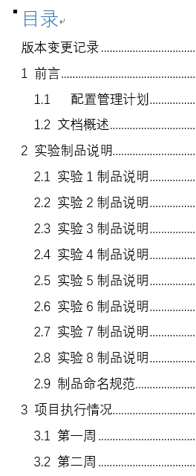
配置管理文档大纲

Slide 37
07
统计分析计划

Slide 38
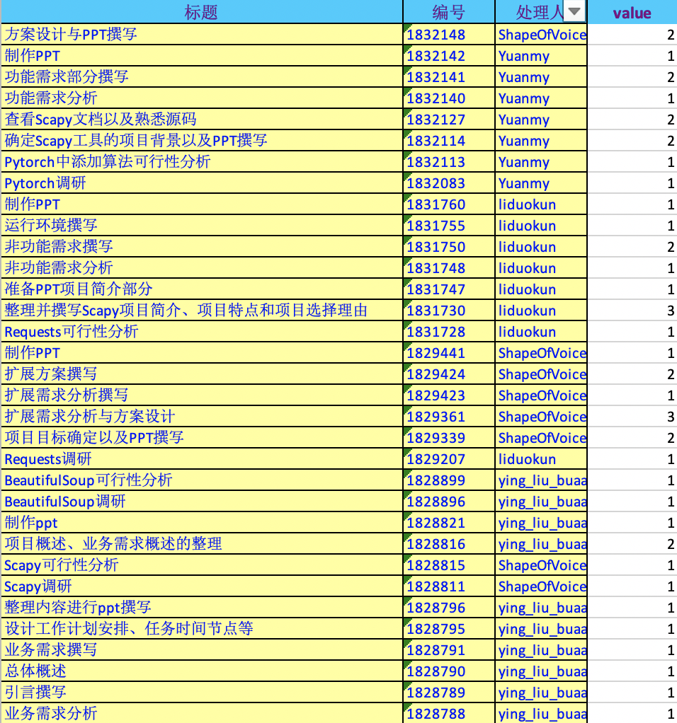
统计分析

Slide 39
统计分析
分析目标
观察任务
实验一：软件需求分析
采集数据
分析方法
分析工作
分析目标
统计分析计划
观察任务
实验二：软件需求评审
采集数据
分析方法
分析工作
实验三：软件设计与实现
分析目标
采集数据
分析方法
分析工作

Slide 40
统计分析
工作量评估数据收集 | 小组工作评估 | 组员工作量统计
E1需求分析 | 需求个数 报告字数 用例模型数量 | 完成字数 图数 难易程度 工时
E2需求评审 | 意见个数 意见质量（严重性） 问题解决个数 | 意见个数 工时
E3设计实现 | 扩展功能个数 代码行数 报告字数 | 代码行数 难易程度 报告字数 工时
E4软件测试 | 测试用例个数 报告字数 | 测试用例个数 报告字数 工时
E5测试评审 | 意见个数 修改个数 | 意见个数 工时
E6计划监控 | 项目计划变更历史 | 变更日志 工时
E7配置管理 | 文档字数 | 文档字数 工时
E8统计分析 | 文档字数 分析项个数 | 文档字数 工时
E1-E8整体 | Commit次数 文档变更次数 | Commit次数 文档变更次数 总工室

Slide 41
谢谢

